Slide 1
Думай быстрей, не зевай
Ребус разом отгадай!

Slide 2
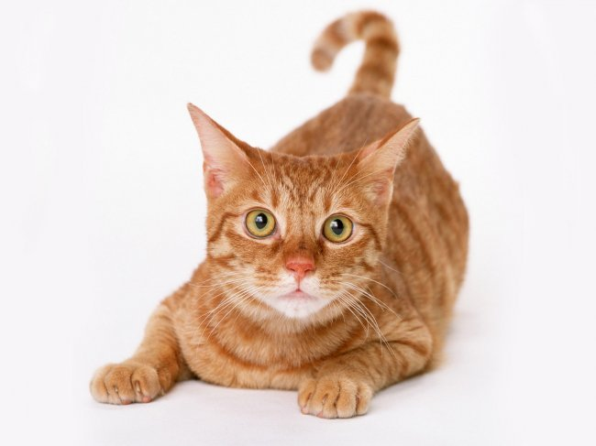
Ответ:

Slide 3
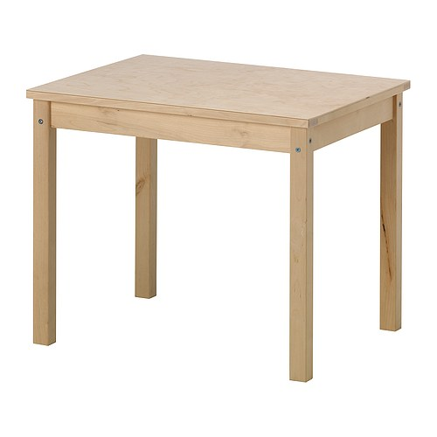
Ответ:

Slide 4
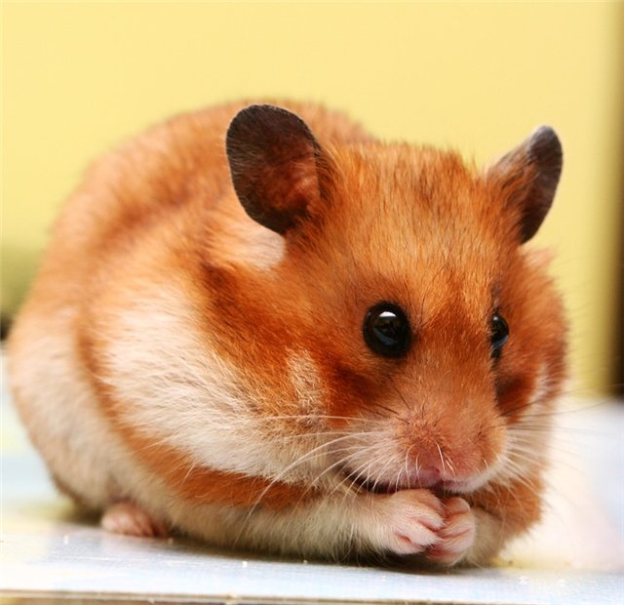
Ответ:

Slide 5
Ответ:

Slide 6
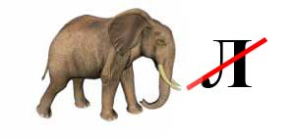
Ответ:

Slide 7
Ответ:

Slide 8
Ответ:

Slide 9
Ответ:

Slide 10
Ответ:

